Slide 1
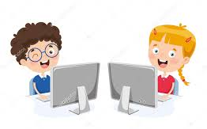
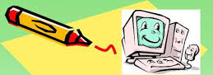
Scuola Primaria “Grande Albero” classe 2^A
Attività interdisciplinare:
“IL COMPUTER E LE SUE PARTI”

Slide 2
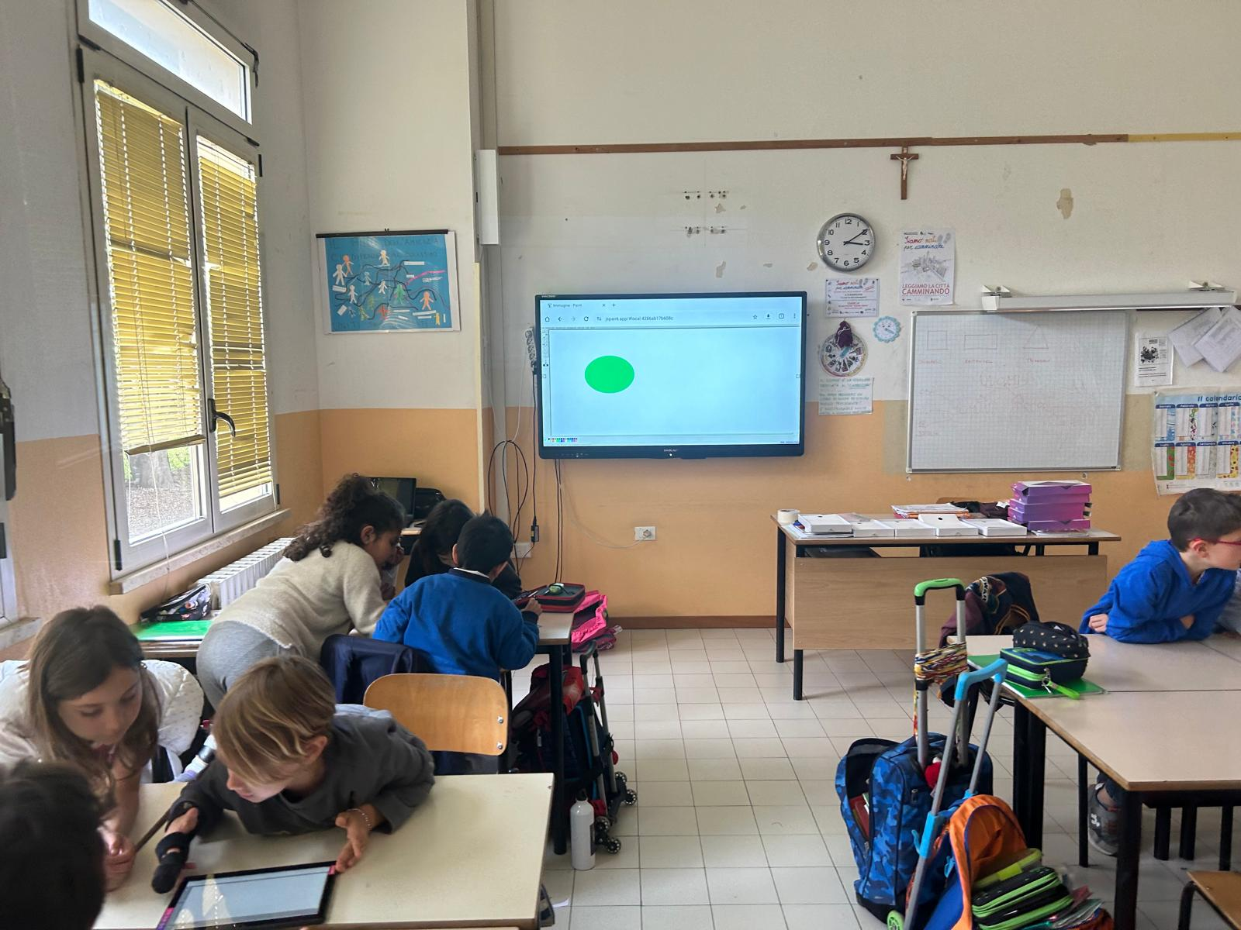
Si osservano le varie parti del computer
Si usa Paint attraverso le spiegazioni con la Digital Board
Attività interdisciplinare: ITALIANO ARTE MATEMATICA TECNOLOGIA EDUCAZIONE CIVICA

Slide 3
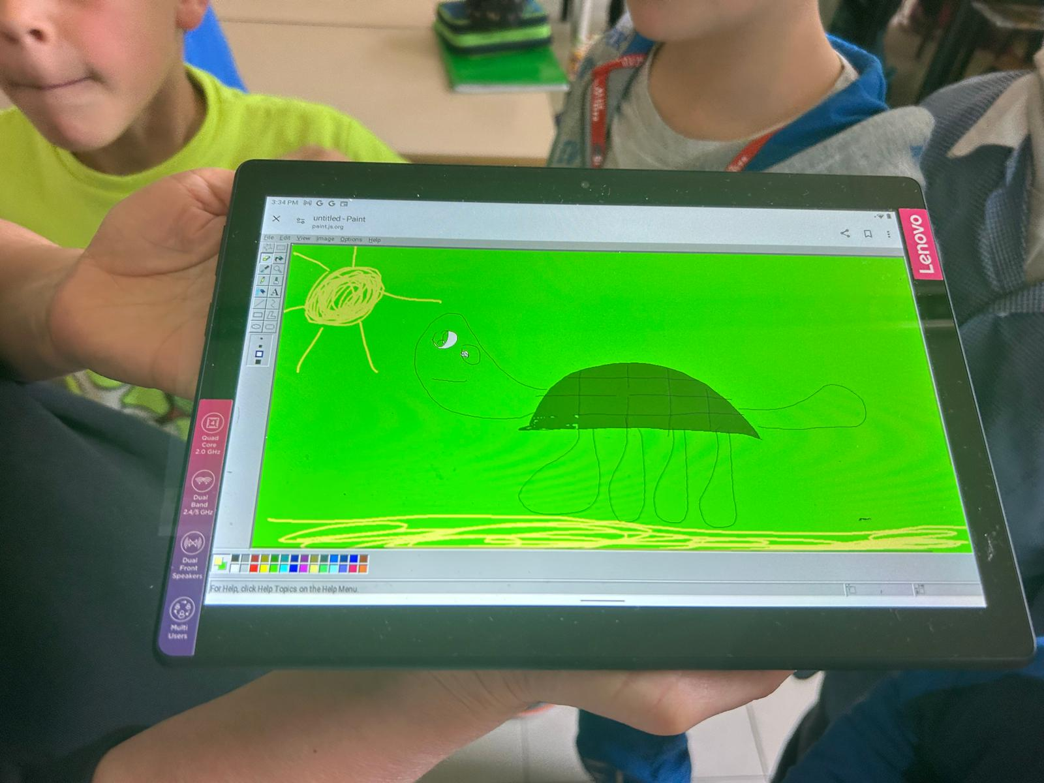
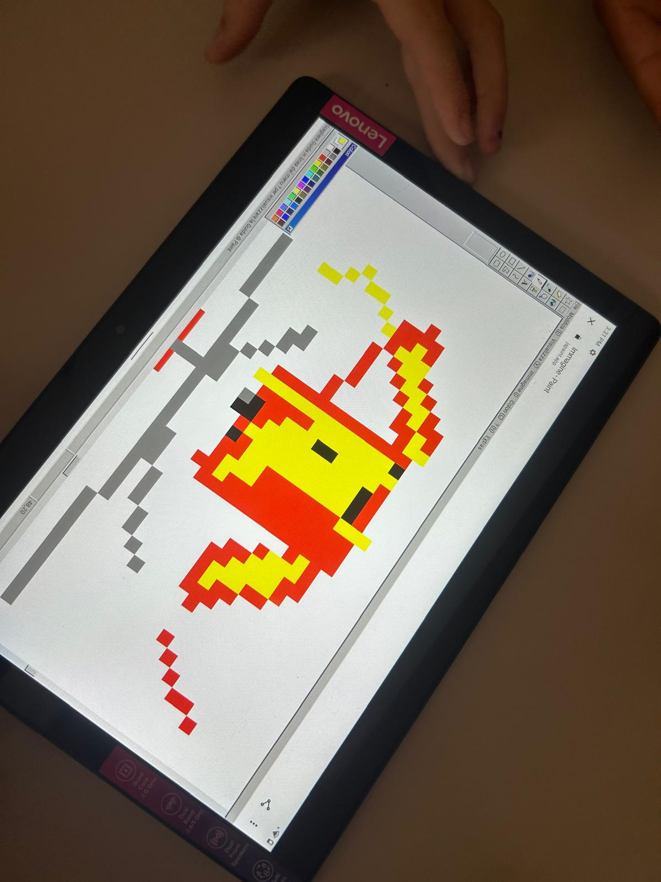
Dopo aver visto con la Digital Board come si usa il Programma Paint …

Slide 4
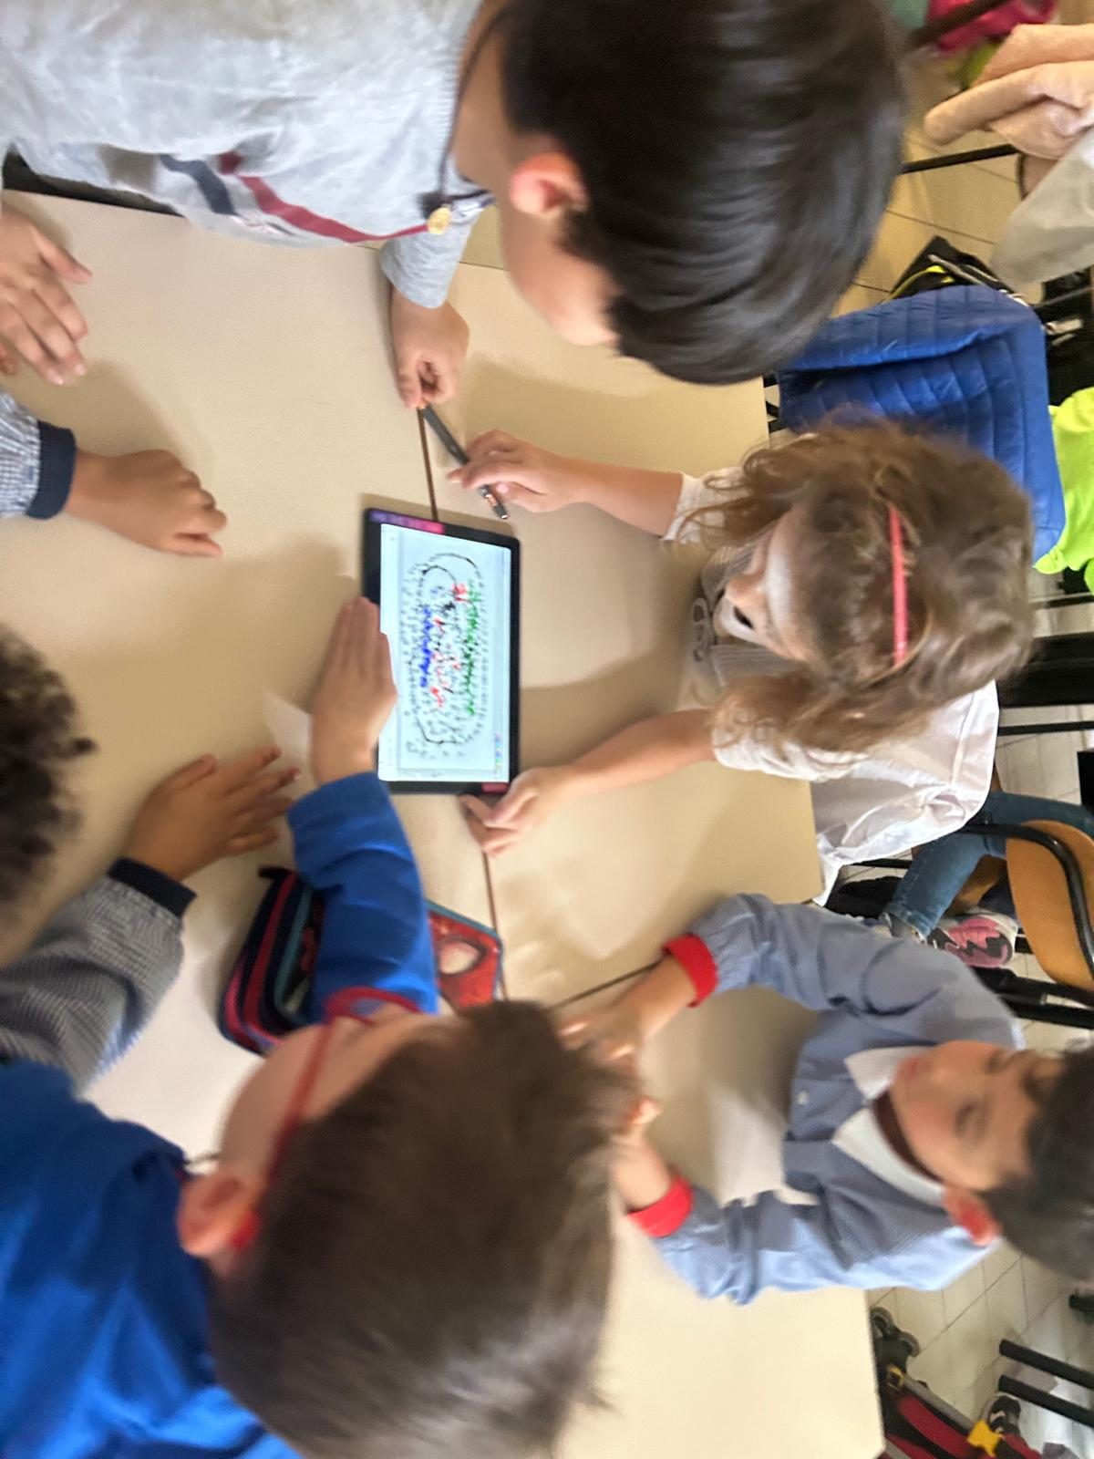
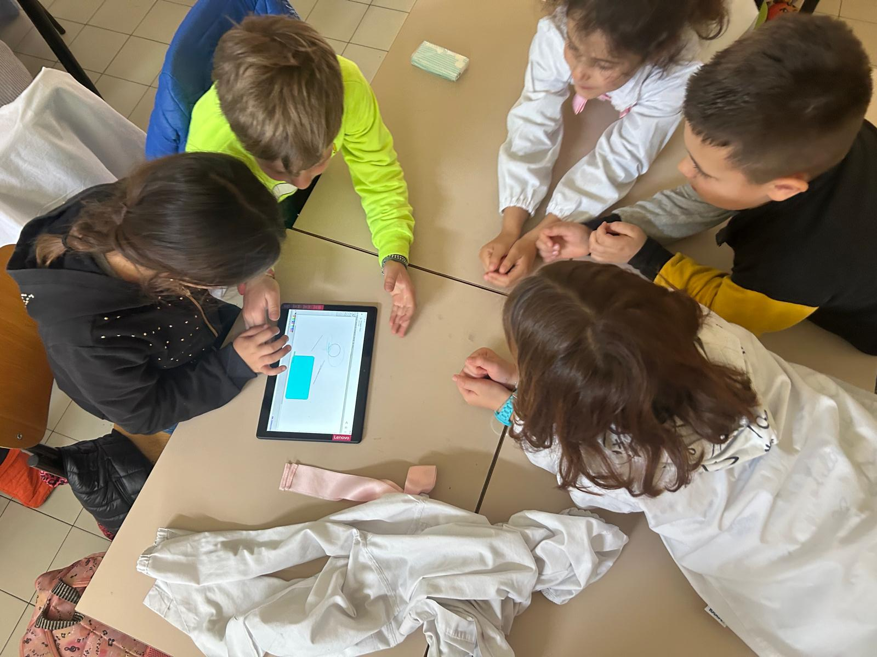
….proviamo ad applicare Paint attraverso l’uso del tablet.
In gruppo ci divertiamo!

Slide 5
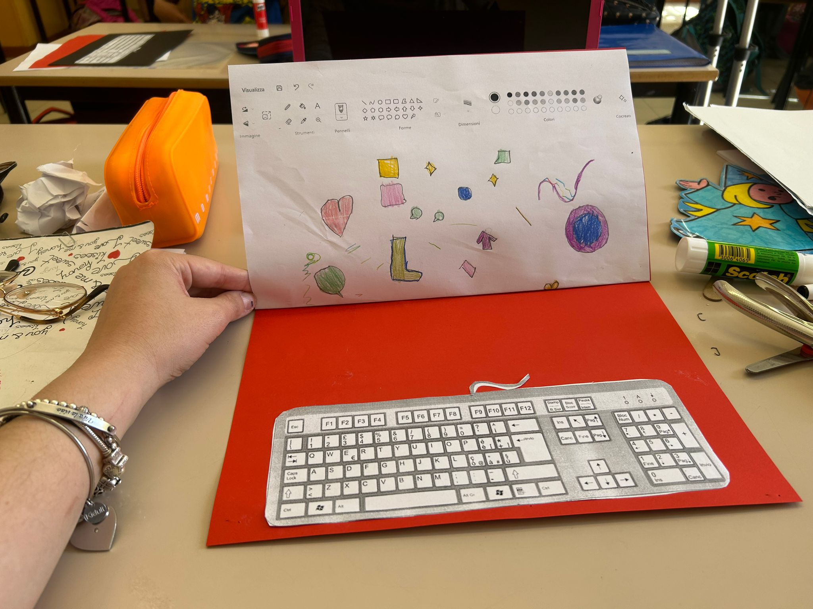
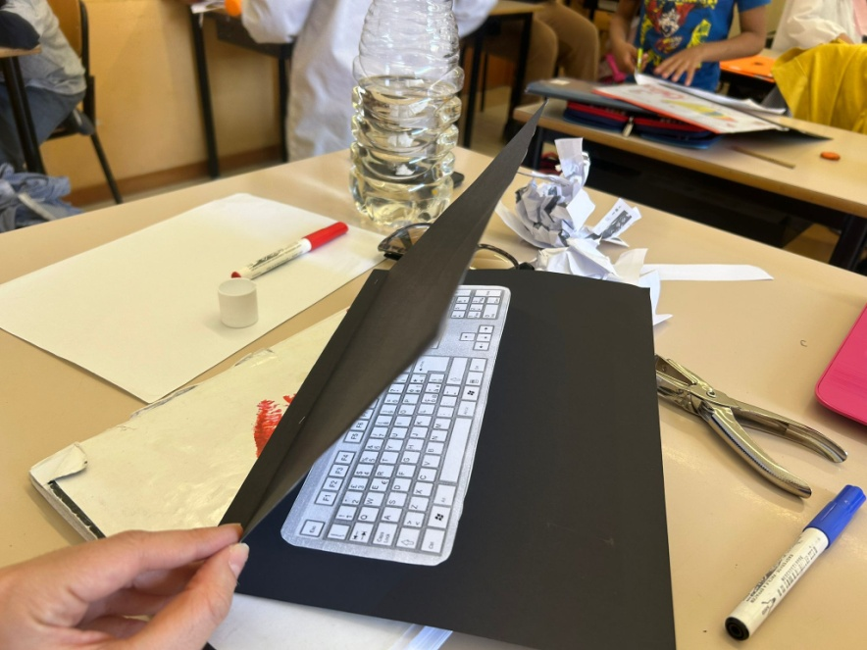
Infine costruiamo i nostri
COMPUTER

